Slide 1
Организация питания через портал
«Электронная школа 2.0»
Памятка для классных руководителей

Slide 2
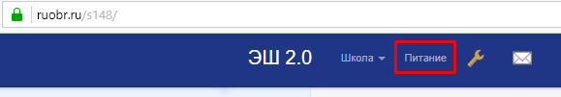
При входе в Электронный Журнал 2.0 https://ruobr.ru
Теперь доступен раздел планирования питания учеников

Slide 3
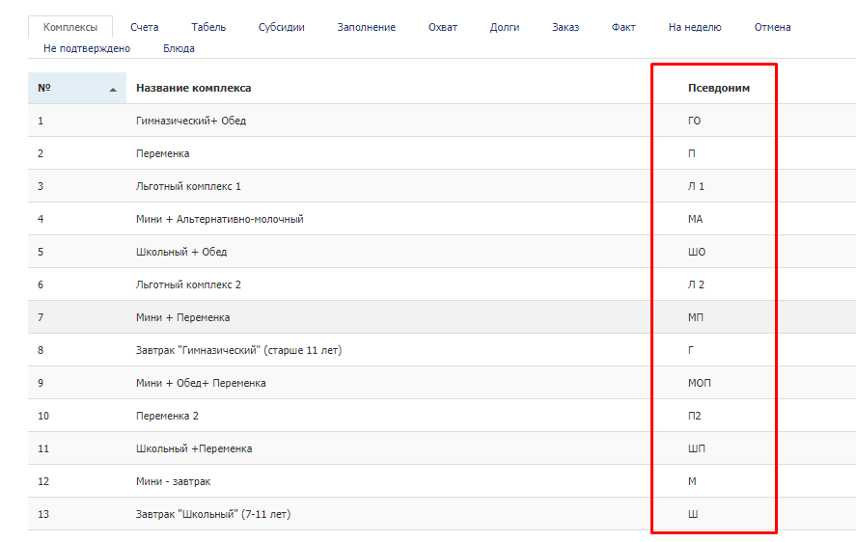
Комплексы

Slide 4
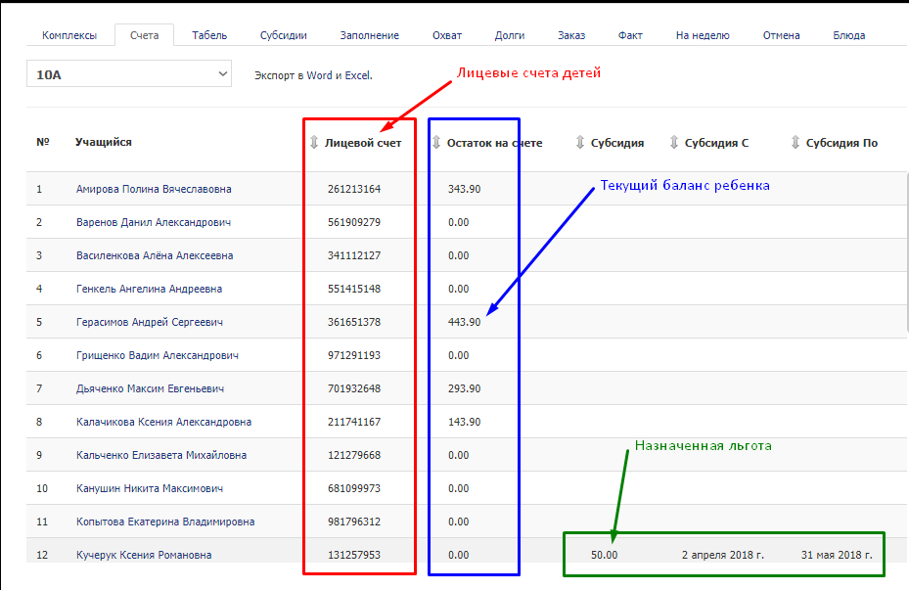
Данные учеников

Slide 5
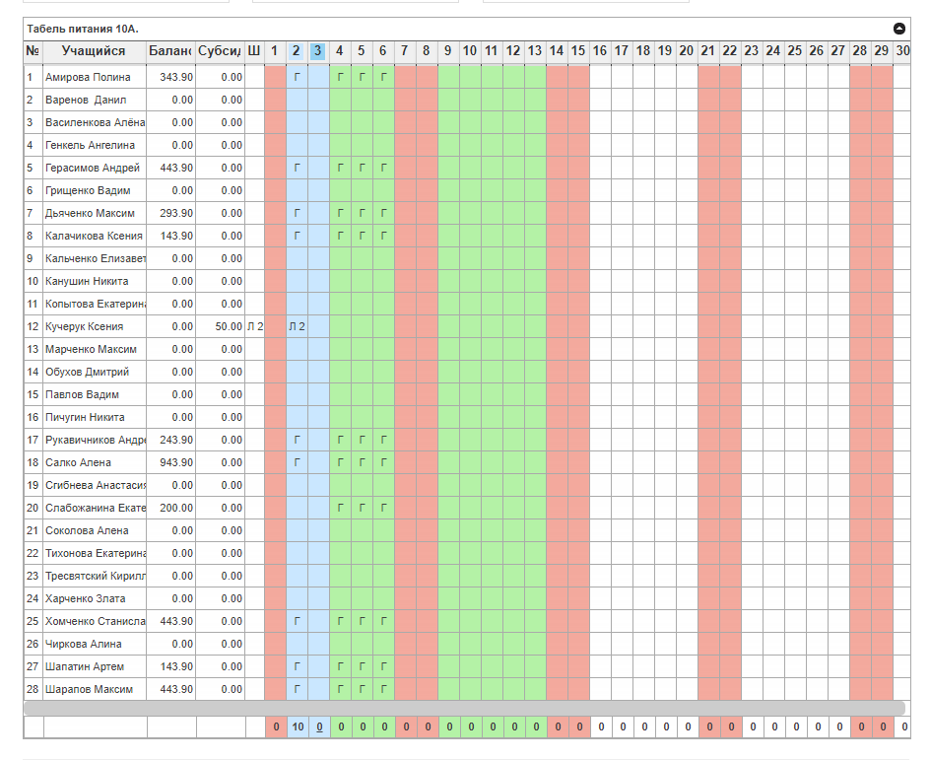
Табель

Slide 6
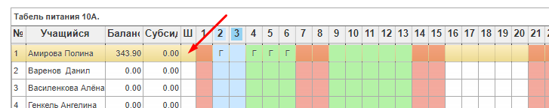
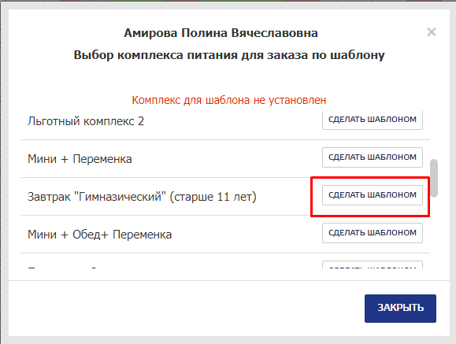
Планирование питания по образцу

Slide 7
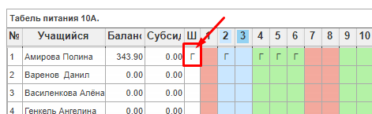
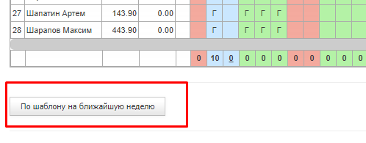
После того, как выбран шаблон
Можно запланировать питание на всю
ближайшую неделю по образцу:

Slide 8
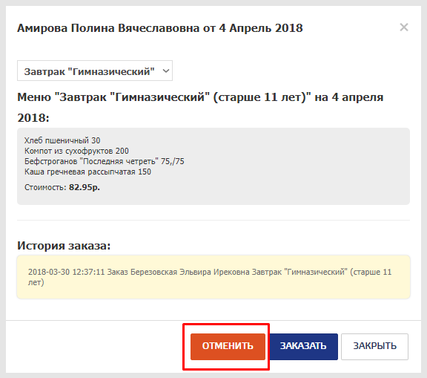
Отмена запланированного питания
Если нужно отменить питание ребенка, находим его в табеле и нажимаем на тот день, когда питание осуществляться не должно:

Slide 9
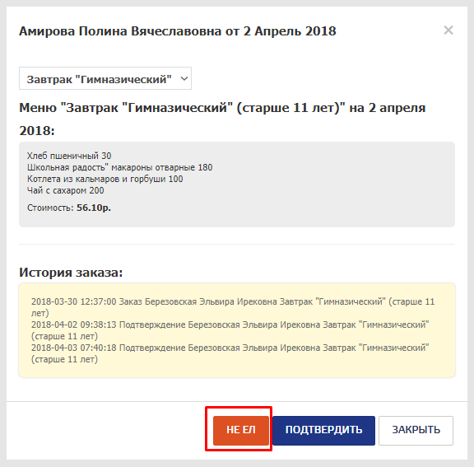
Непосредственно в день осуществления питания кнопка называется «Не ел»:

Slide 10
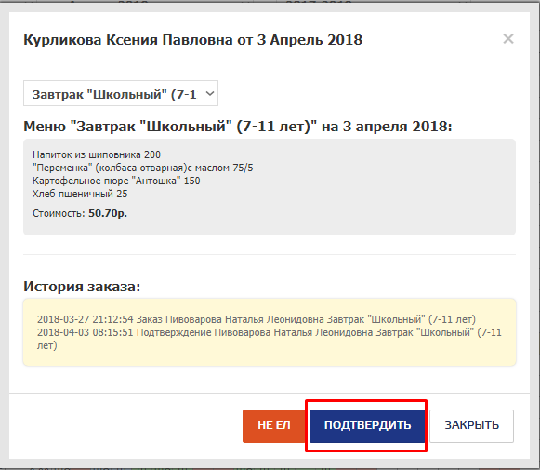
Подтверждение питания и оплата
Можно подтверждать каждого ребенка отдельно:

Slide 11
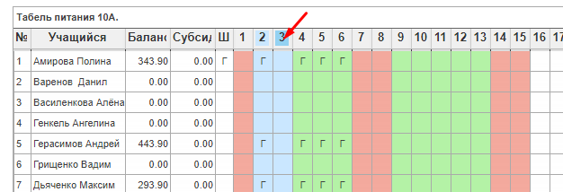
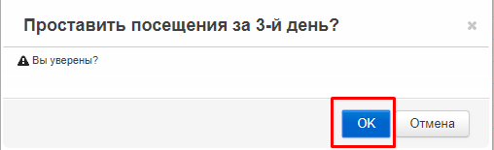
Можно воспользоваться функцией подтверждения всего класса:

